Slide 1
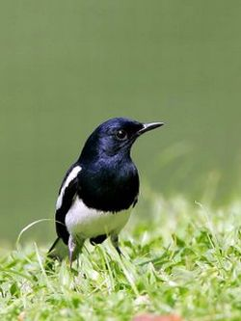
স্বাগতম

Slide 2
মোঃজহির উদ্দীন
সহকারি শিক্ষক
কুতুবের হাট সরকারি প্রাথমিক বিদ্যালয়
বেগমগঞ্জ, নোয়াখালী ।
উপস্থাপনায়

Slide 3
শ্রেণিঃ ৩য়
বিষয়ঃ বাংলা
সময়ঃ ৪০ মিনিট

Slide 4

পাঠ্যাংশঃ বাড়ীর আশে পাশে----------- কাকের বাসায়।

Slide 5
শিখনফলঃ
১। শিশুরা স্পষ্ট ও শুদ্ধ উচ্চারণে পাঠ্যাংশটি পড়তে পারবে ।
২।কাক ও কোকিলের বৈশিষ্ট্য জেনে তা বলতে পারবে ।
৩।পাখ-পাখালি, পড়শী, পালক শব্দের অর্থ বলতে পারবে।
৪।কাক ও কোকিল দিয়ে বাক্য তৈরি করতে পারবে।

Slide 6
ছড়াঃ
আমাদের দেশটা স্বপ্নপুরি
সাথী মোদের পাখি
লাল পাখি,নীল পাখি,সবার সাথে ভাব করি
সবার সাথে ভাব করি।

Slide 7
পাঠের শিরোনামঃ পাখ-পাখালির কথা

Slide 8
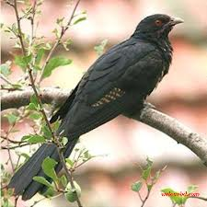
ইহা কিসের ছবি?
কোকিল

Slide 9
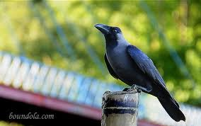
ইহা কিসের ছবি ?
কাক

Slide 10
শিক্ষকের পাঠঃ
শিশুদের পাঠঃ

Slide 11

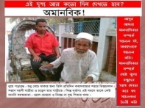
শব্দার্থ জানা ও ব্যবহার
পাখপাখালি - – ছোট বড় নানা জাতের পাখি।
প্রতিবেশী – পড়শি।

Slide 12
প্রশ্নোত্তরে আলোচনাঃ
১।প্রশ্নঃ কাক কিভাবে ডাকে ?
২।প্রশ্নঃ কোকিল কিভাবে ডাকে ?
৩।কাকের ঠোঁট কেমন ?
৪।কোকিল কখন ডিম পাড়ে ?

Slide 13
বাক্য তৈরি করঃ
চালাক-
মুগ্ধ-
উপকার-
শক্ত-

Slide 14
বাড়ির কাজ
কাক ও কোকিল দিয়ে ৫টি করে বাক্য লিখে আনবে ।

Slide 15

ধন্যবাদ

